Slide 1






Pengembangan Program Kerja BPJS Kesehatan Tahun 2015

Slide 2
Peta Strategi dan Indikator Kinerja Utama (IKU)
BPJS Kesehatan 2014-2019
Ʃ IKU = 23
Pemangku Kepentingan
Finansial
Jumlah Peserta.
Tingkat Kepuasan Peserta
Organization Image
S1
Terwujudnya
Jaminan Kesehatan Nasional Berkualitas bagi Seluruh Penduduk Indonesia
F1
Meningkatnya Pengelolaan Keuangan yang Sehat dan Akuntabel
Rasio Solvabilitas
Opini Auditor Eksternal
Proses Bisnis Internal
P1.
Meningkatkan
Manajemen Pemasaran
dan Kepesertaan
P2.
Meningkatkan
Manajemen Iuran
P3.
Meningkatkan
Manajemen Manfaat
dan Fasilitas Kesehatan
Jumlah Rekrutmen Peserta Baru
Kepatuhan Pendaftaran pemberi kerja
Jumlah Kerjasama Strategis
Pertumbuhan Pendapatan iuran
Total Pendapatan yang diterima
% Faskes yang Bekerjasama
Indeks Kualitas Pelayanan oleh Faskes
Rasio Biaya Pelayanan terhadap Iuran
Pembelajaran & Pertumbuhan
L1
Meningkatkan
Utilisasi Teknologi Informasi
L2
Meningkatkan
Produktivitas SDM
L3
Meningkatkan
Kapabilitas Organisasi
Tingkat Readiness to Change
Skor Tata Kelola Organisasi yang Baik
Tingkat Pemenuhan Infrastruktur
Benefit-cost ratio Mitigasi Risiko
Benefit-cost ratio Penelitian dan Pengembangan
% Usulan Strategis yang Disetujui Pemerintah
Tingkat Layanan TI
Progress Otomasi Proses Bisnis
% SDM yang kompeten
Indeks Opini Pegawai

Slide 3
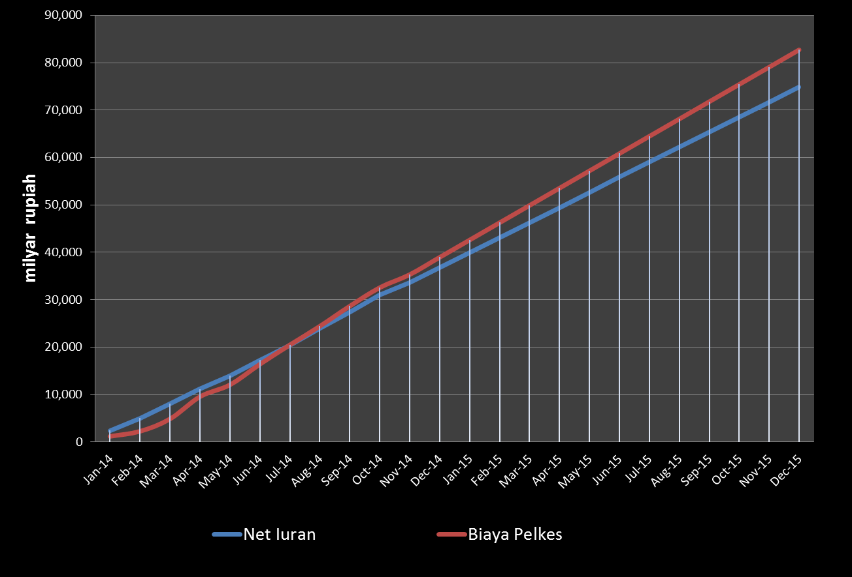
Forecast GAP per Dec 2015 = 7.8 T Rupiah
kalau tidak ada inovasi atau cara baru untuk memitigasi risiko ini

Slide 4
IURAN vs PELKES

Slide 5
BIAYA PELKES MELAMPAUI IURAN
1
2
Meningkatkan pertumbuhan iuran
Mengendalikan biaya pelkes
1.1
1.2
2.1
2.2
Akselerasi rekrutmen peserta baru
Meningkatkan Rasio kolektabilitas (94%)
Mencegah Pelanggaran klaim oleh faskes
Mengendalikan perilaku peserta
INISIATIF STRATEGIS/
PROGRAM

Slide 6
1.1
Akselerasi rekrutmen peserta baru
INISIATIF STRATEGIS / PROGRAM
Perluasan MOU program rekrutmen peserta dengan: asosiasi pengusaha, KADIN, Induk-induk Koperasi, Lembaga Keuangan Mikro dll. Serta rekrutment lanjutan untuk kategori pegawai BUMN, pegawai swasta, pensiuan, jamkesda dan PJKMU Askes.
MOU dengan instansi yang mengeluarkan perizinan untuk mensyaratkan kepesertaan aktif BPJS dalam mengeluarkan izin tahunan :
Imigrasi (KITAS untuk WNA), Dispenda (STNK) dll → Peserta Mandiri
Dirjen Pajak (persyaratan bayar pajak tahunan) → Badan Usaha
MOU dengan BPK, BPKP dan Lembaga General Audit untuk pemeriksaan kepatuhan BU terhadap undang-undang dalam hal kepesertaan dan iuran (temuan audit atas ketidakpatuhan).
MoU dengan Depdagri untuk menggerakkan seluruh jajaran pemerintahan sampai tingkat RT dalam kampanye kepatuhan kepesertaan dan iuran serta program-program tindak lanjut MoU tersebut (pembekalan perangkat pemerintahan, dll)
Memperkuat kapasitas tenaga pemasaran untuk standarisasi pelayanan dan penyelesaian masalah pendaftaran disetiap cabang; bisa melalui knowledge sharing permasalahan di lapangan,
Penyempurnaan proses bisnis dan aplikasi pendaftaran peserta sesuai kondisi terkini, sehingga durasi pendaftaran lebih singkat.
Pengembangan sistem peremajaan database kepesertaan dengan BU dan non-BU.
Program evaluasi dan koreksi untuk pemerataan distribusi peserta di setiap FKTP.
Peremajaan data peserta

Slide 7
1.1
Akselerasi rekrutmen peserta baru
DAFTAR PRIORITAS PENDUDUK
UNTUK DIDAFTARKAN

Slide 8
1.2
Meningkatkan Rasio kolektabilitas (94%)
INISIATIF STRATEGIS / PROGRAM
Perluasan moda dan pengembangan kemudahan pembayaran iuran melalui kerjasama dengan operator ponsel melalui pulsa (fokus peserta informal).
Pengembangan kemudahan pembayaran melalui opsi iuran tahunan dengan potongan harga.
Pengembangan aplikasi untuk bukti peserta aktif (taat bayar) untuk kemudian menjadi prasyarat pengurusan pelayanan publik lainnya, dilanjutkan dengan program kerjasama dengan instansi pelayanan publik terkait (Fokus peserta informal).
Pengembangan monitoring tools dengan berbagai aplikasi untuk kolektabilitas iuran sampai ke tingkat Cabang.
Kampanye kepatuhan pembayaran iuran yang dilakukan oleh FKTP untuk meningkatkan nilai kapitasi FKTP.

Slide 9
2.1
Mencegah Pelanggaran klaim oleh faskes
INISIATIF STRATEGIS / PROGRAM
Penguatan sistem verifiikasi baik SOP maupun aplikasi untuk mencegah terjadinya pelanggaran klaim oleh FKTP seperti; Klaim fiktif, Mark up klaim, dll.
Menyusun usulan regulasi dan penguatan penindakan sanksi kriminalisasi klaim pelayanan kesehatan.
Pengembangan aplikasi pemantauan kejadian fraud oleh faskes
Pengembangan program monitoring dan mitigasi risiko pelampauan biaya pelayanan kesehatan per Cabang, termasuk pemantauan pelaksanaan mitigasi

Slide 10
2.2
Mengendalikan perilaku peserta
INISIATIF STRATEGIS / PROGRAM
Program sosialisasi mengenai perilaku menggunakan manfaat BPJS kepada peserta
Program melalui FKTP untuk mengajak pola hidup sehat bagi peserta di wilayah masing-masing FKTP.

Slide 11

Sekian dan Terimakasih

